Slide 1
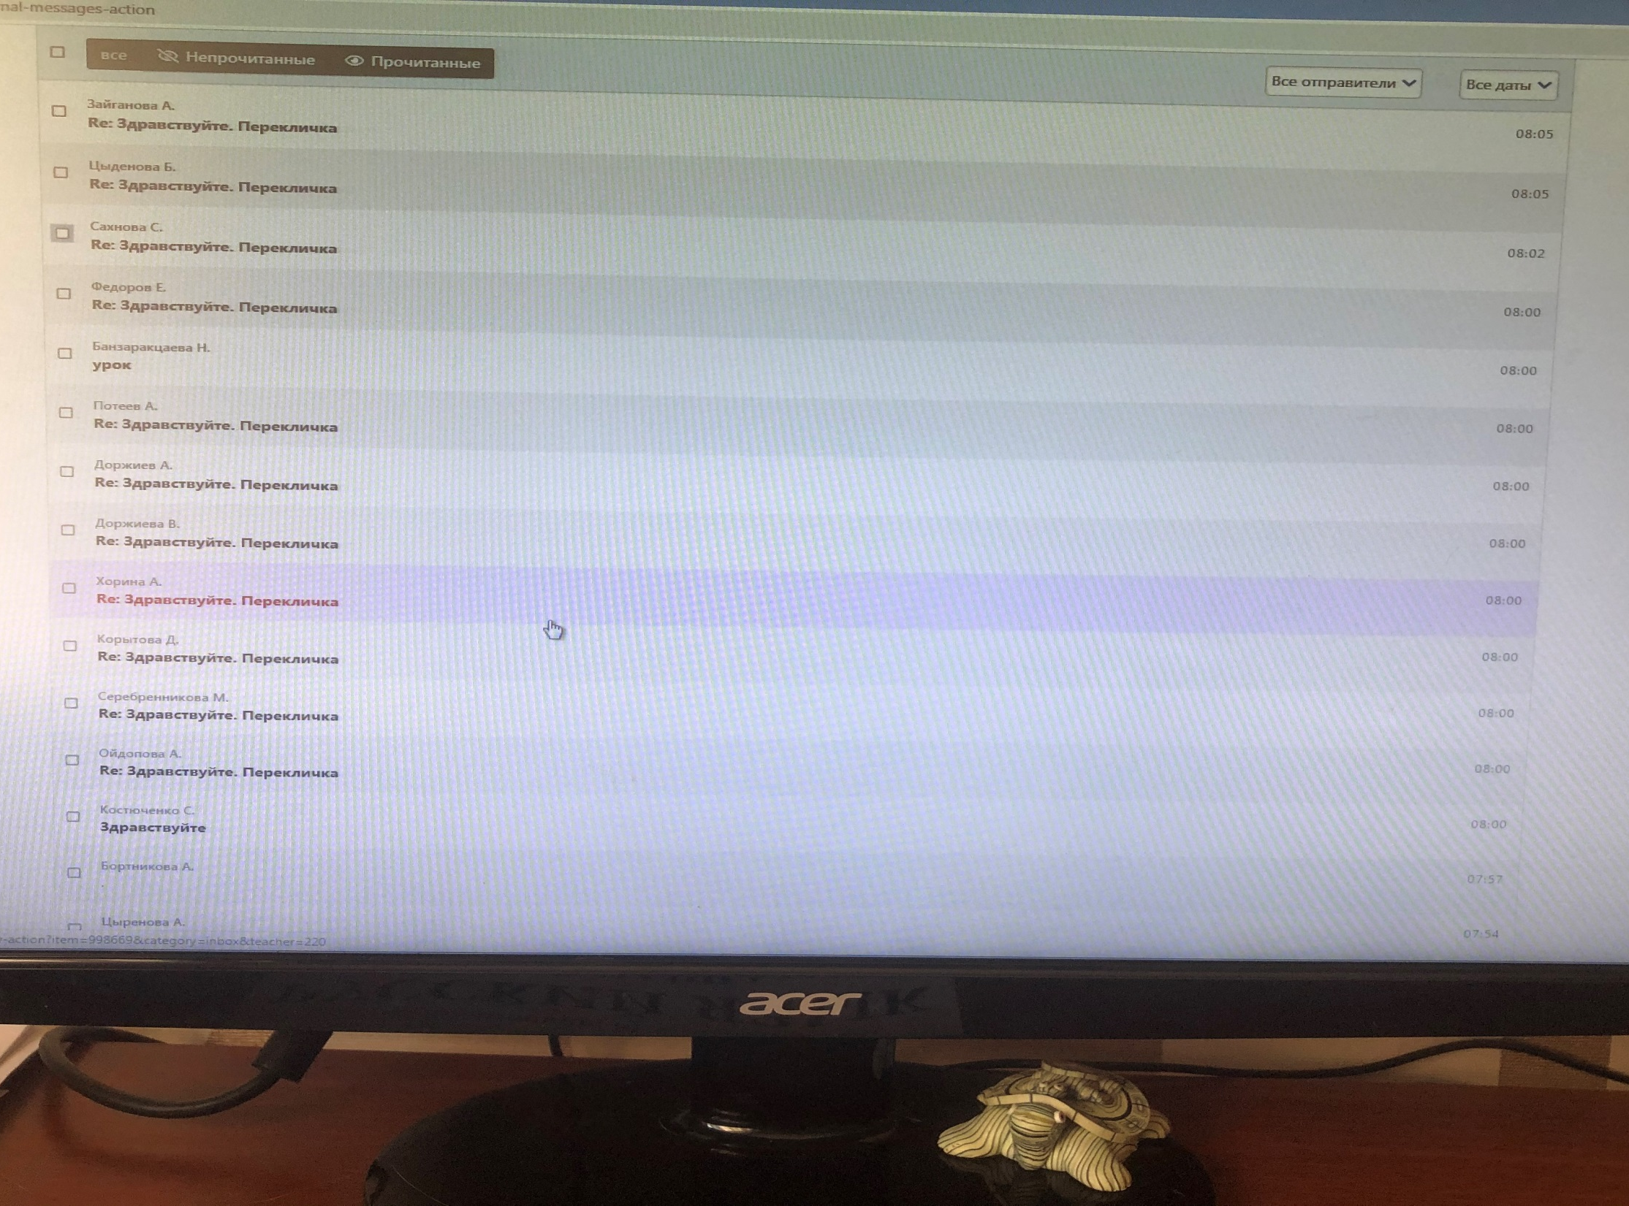
Учебный день начинается в элжуре.
НО ТАК
работать неинтересно!
ХОЧЕТСЯ
ЖИВОГО ОБЩЕНИЯ…

Slide 2
DISCORD: уроки живого общения
Васильева Софья Владимировна
МАОУ «Гимназия №14»

Slide 3
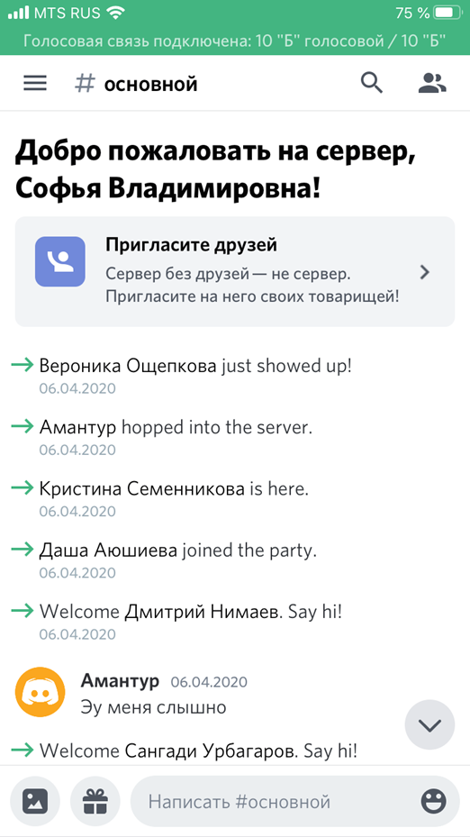
DISCORD
бесплатный мессенджер с поддержкой IP-телефони́ей — телефонной связью и видеоконференций, изначально ориентированный на пользователей компьютерных игр.

Slide 4
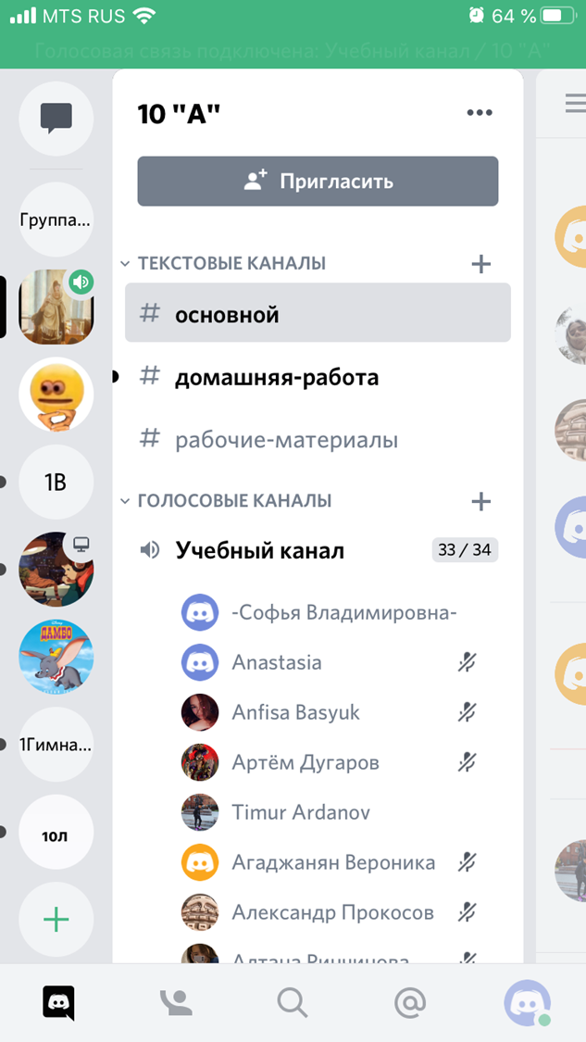
DISCORD:
«Мы узнали, что с помощью Discord учителя ведут уроки. Чтобы поддержать вас, мы недавно объявили о временном увеличении лимита пользователей с 10 до 50 человек».

Slide 5
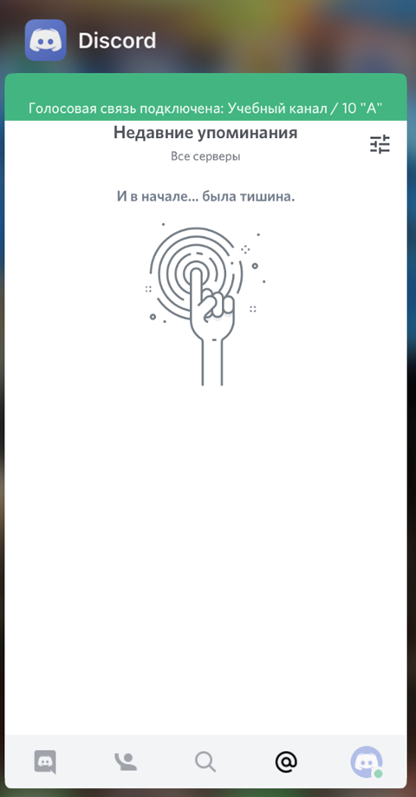
DISCORD
Discord предлагает следующее:
•Бесплатную учебную платформу с закрытым доступом
•Текстовые каналы для организации уроков, семинаров и домашних заданий.
•Голосовые каналы для личных бесед, групповых обсуждений и даже консультаций.
•Учебную среду для проведения занятий в режиме реального времени, на которых одновременно могут присутствовать до 50 человек
***инструкция по использованию Discord для дистанционного обучения.
Обратите внимание, что в Discord могут зарегистрироваться только пользователи, которым исполнилось
13 лет, а значит, для учащихся младшего возраста этот сервис будет недоступен.

Slide 6
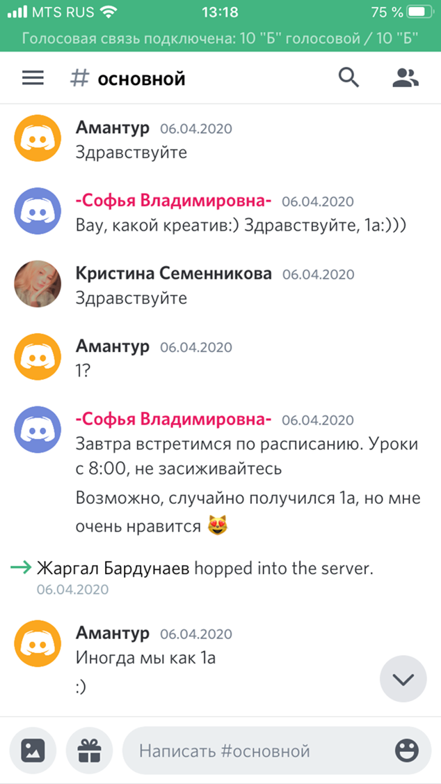
DISCORD
Вы можете бесплатно загрузить Discord и создать учётную запись на компьютере, iOS, Android или в веб-браузере.
Краткое описание функционала программы:
Discord состоит из серверов — пространств, доступ к которым можно получить только по приглашению. Представьте, что сервер — это ваш кабинет.
На серверах есть отдельные каналы: в них вы можете общаться с учащимися или другими учителями.
В текстовых каналах пользователи могут отправлять сообщения или загружать файлы и изображения, которые всегда будут доступны другим пользователям.
В голосовых каналах есть функция демонстрации экрана Go Live: она позволяет учителям проводить занятия, а ученикам — общаться и работать вместе.

Slide 7
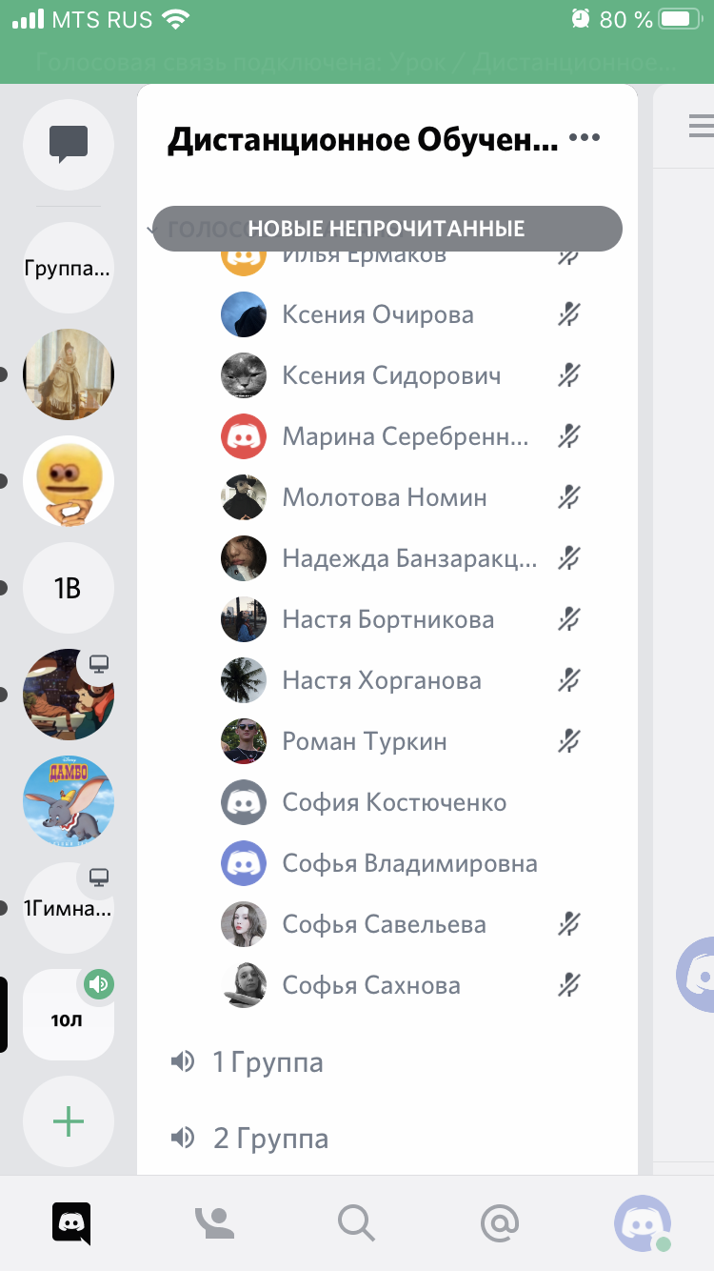
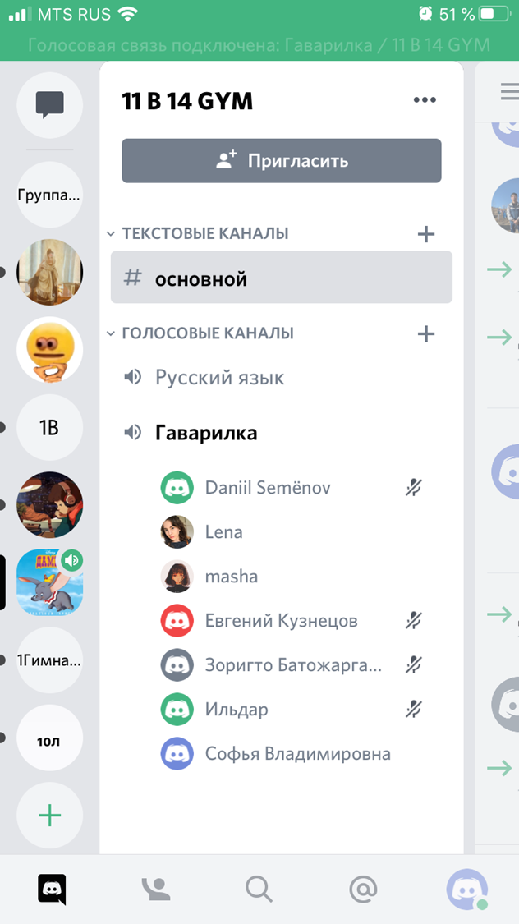
DISCORD
ВОЗМОЖНА РАБОТА В ГРУППАХ

Slide 8
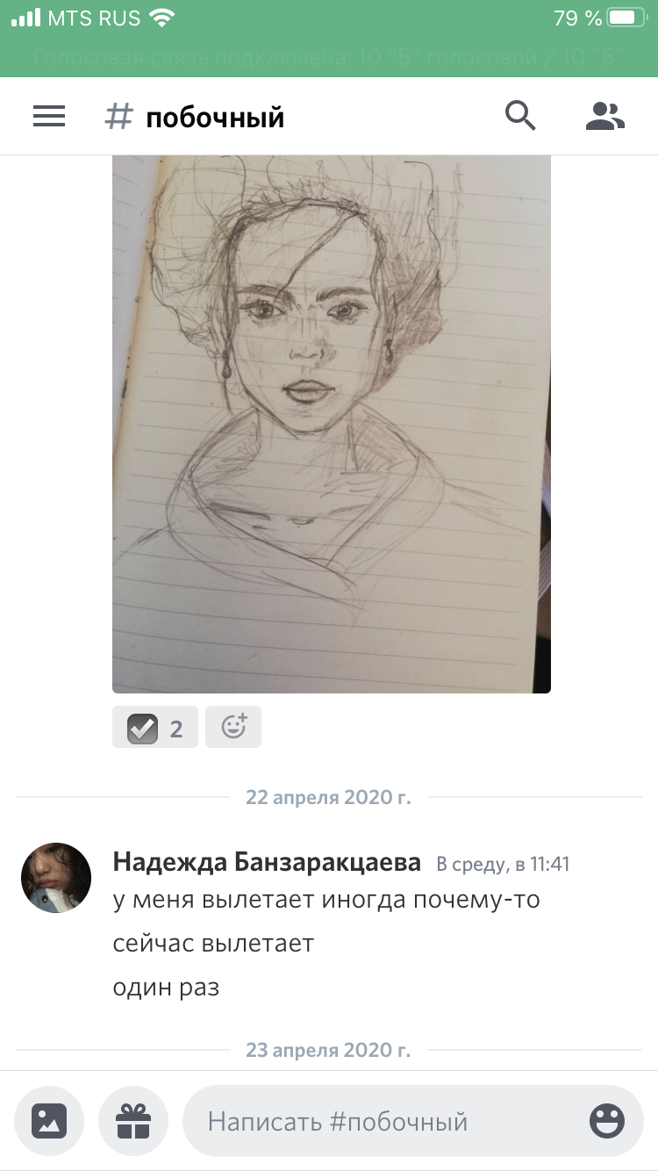
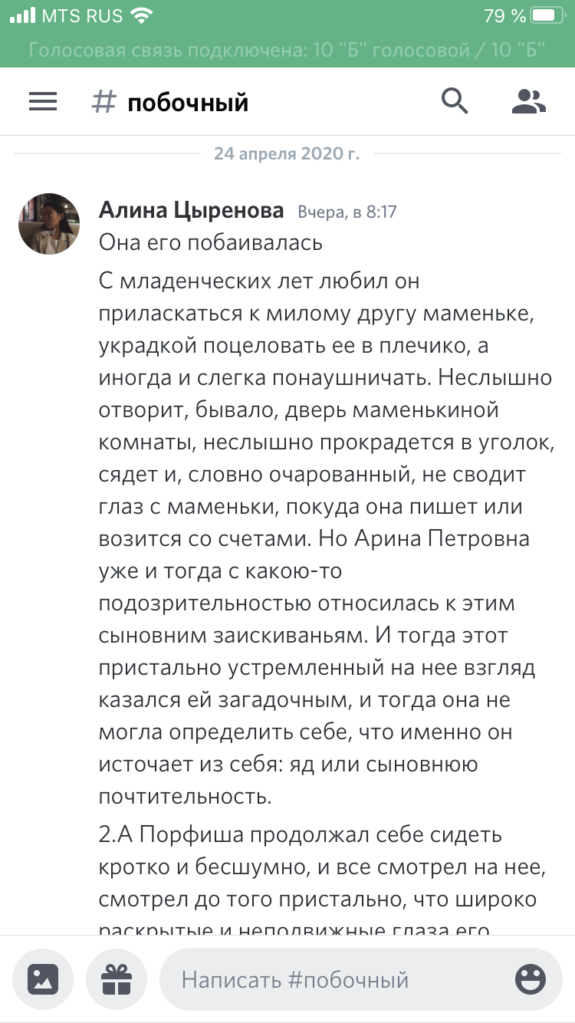
DISCORD

Slide 9
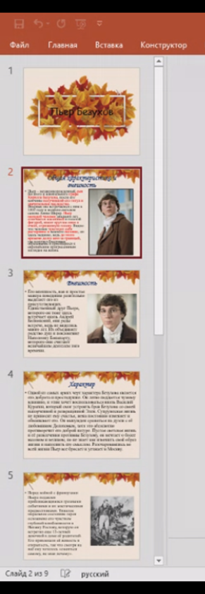
DISCORD
Ученики вас не видят. Им транслируется лишь изображение с вашего компьютера. Начав трансляцию, вы сможете отвечать на вопросы и обращаться к ученикам так, как делали бы это в классе. Посторонние люди не смогут подключиться к сеансу.
Чтобы начать, зайдите в голосовой канал, нажмите на значок 🔈, щёлкните по значку, который находится на панели статуса голосового канала в левом нижнем углу. На экране появится новое окно. Выберите окно приложения или экран для трансляции, нажмите кнопку Go Live, и ученики увидят то, что вы хотите им показать.

Slide 10
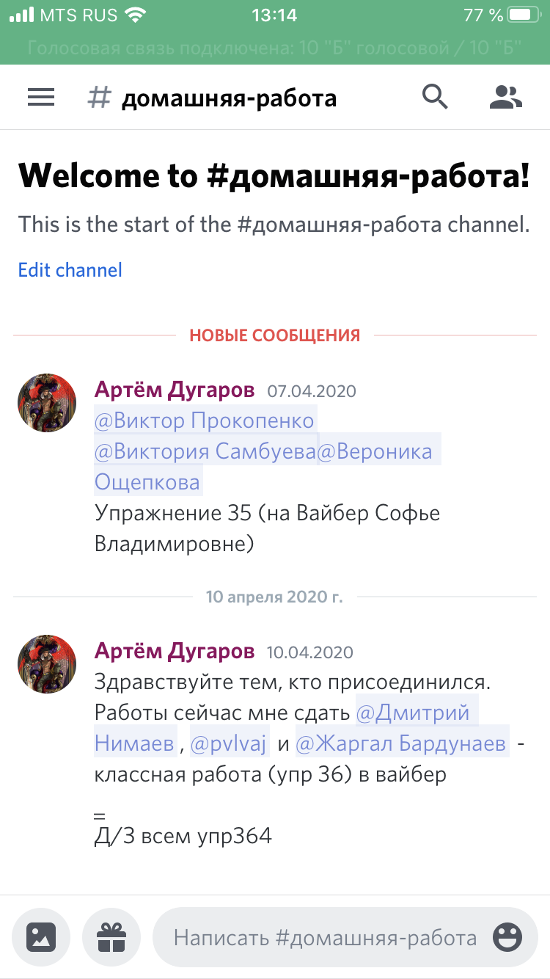
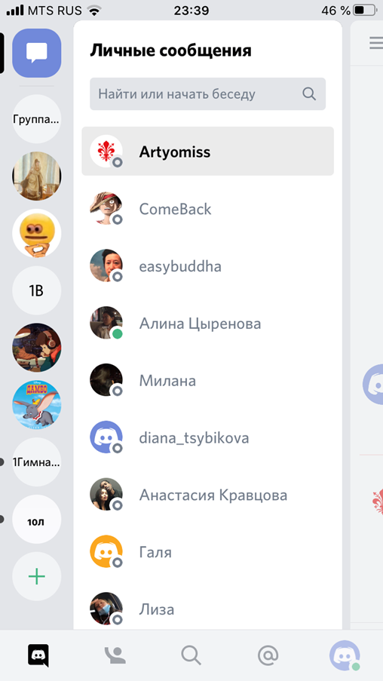
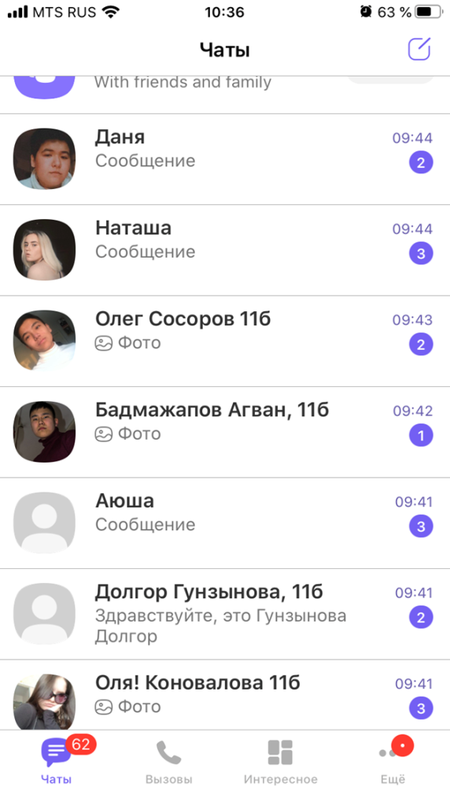
DISCORD

Slide 11
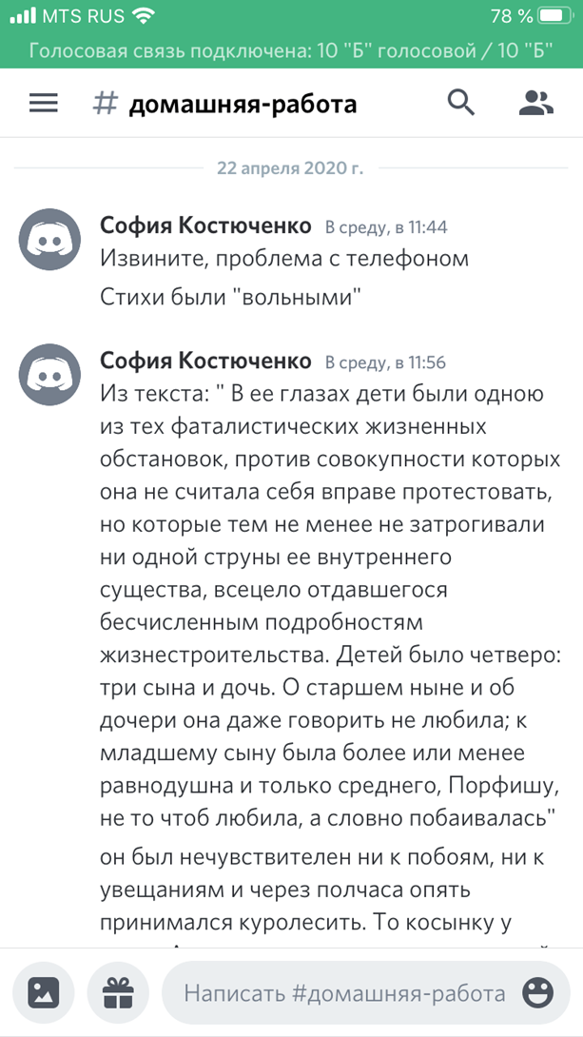
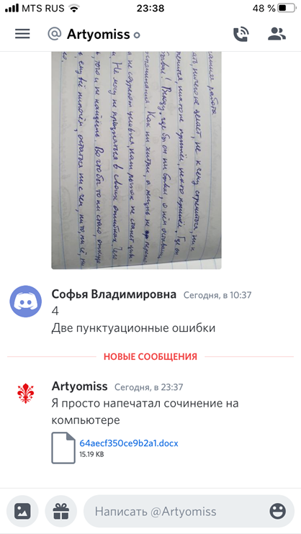
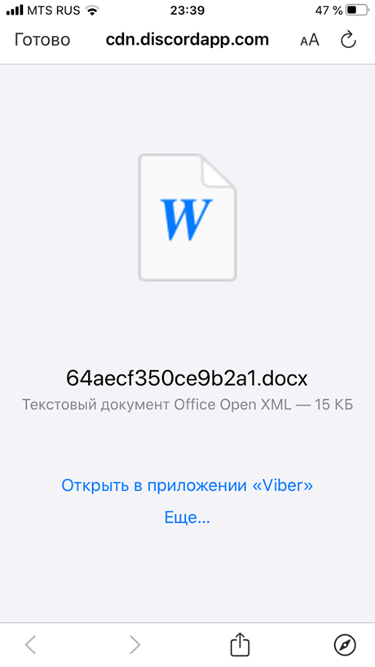
DISCORD

Slide 12
Discord
предлагает практически неограниченные возможности для организации своего кабинета таким, каким вы его задумали.
https://support.discordapp.com/hc/ru/articles/360041360311-Blog-%D0%9A
«Мы восхищаемся учителями, преданными своей профессии, они делают всё возможное, чтобы проводить уроки в сложившейся ситуации. Надеемся, что в скором времени школы снова откроются, а до тех пор мы будем оказывать вам всю необходимую помощь».
Ваш Discord

